Slide 1
APELAÇÃO AULA 2
- Art. 942- TÉCNICA DO JULGAMENTO ESTENDIDO
- JEC – LEI n. 9.099/99 – 20/40 s.m. – recurso inominado – 48 hs – obrigatório adv
- CONTRARRAZÕES - Art. 1.010, § 1º, do CPC
- Renuncia recurso “no caso de acordo – art. 999 e 1.000”
-

Slide 2
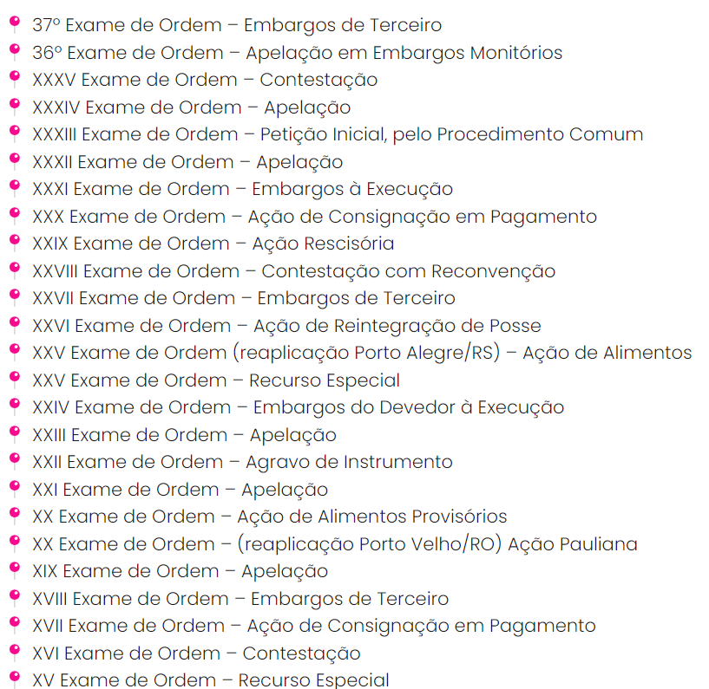
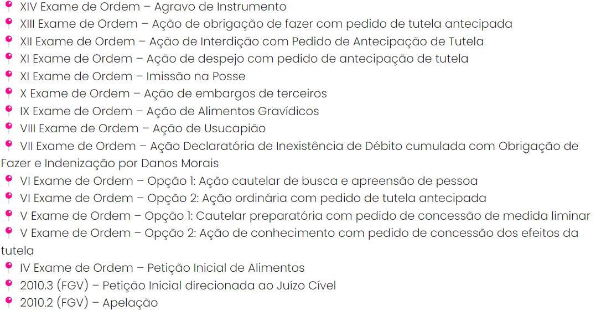
-

Slide 3
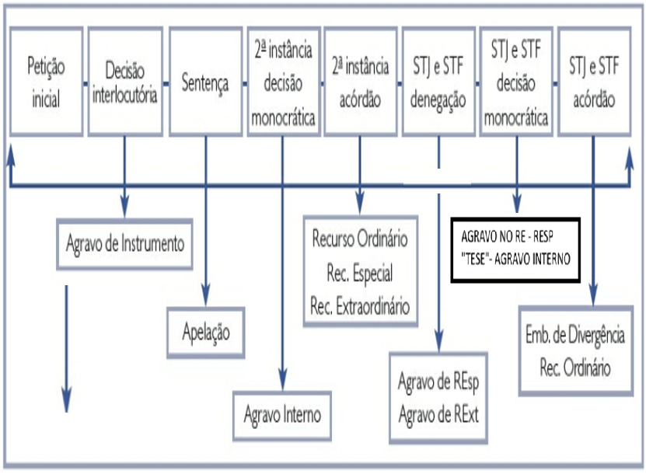




-
?

Slide 4
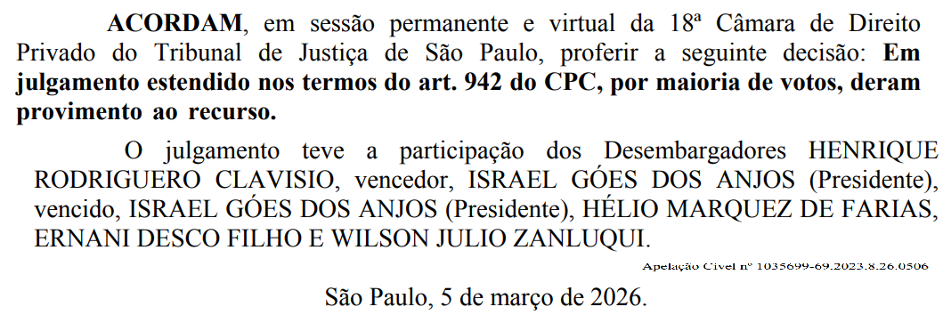
TÉCNICA DO JULGAMENTO ESTENDIDO NA APELAÇÃO 942
Art. 942. Quando o resultado da apelação for não unânime, o julgamento terá prosseguimento em sessão a ser designada com a presença de outros julgadores, que serão convocados nos termos previamente definidos no regimento interno, em número suficiente para garantir a possibilidade de inversão do resultado inicial, assegurado às partes e a eventuais terceiros o direito de sustentar oralmente suas razões perante os novos julgadores.

Slide 5
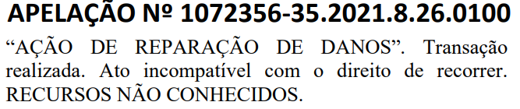
RENÚNCIA AO DIREITO DE RECORRER
Art. 999. A renúncia ao direito de recorrer independe da aceitação da outra parte.
Art. 1.000. A parte que aceitar expressa ou tacitamente a decisão não poderá recorrer.
RESPONDER NO PADRÃO FGV:
1-Em ação de indenização, o juiz proferiu sentença parcialmente procedente. Após a publicação da decisão, o autor informou nos autos que renunciava ao direito de recorrer. Já o réu realizou pagamento espontâneo da condenação, mas posteriormente manifestou interesse em interpor apelação. Diante desse cenário, responda de forma fundamentada e objetiva:
a) A renúncia ao direito de recorrer depende da aceitação da outra parte? b) O réu poderá recorrer após ter aceitado tacitamente a decisão?
2-João ajuizou ação de indenização contra a empresa Alfa Ltda. Após a sentença, foi interposta apelação e o recurso foi distribuído a um relator no tribunal. Durante a tramitação do recurso, as partes chegaram a um acordo e requereram sua homologação. Diante desse cenário, quem deverá homologar o acordo?

Slide 6
RECURSO INOMINADO LEI 9.099/99
Art. 3º O Juizado Especial Cível tem competência para conciliação, processo e julgamento das causas cíveis de menor complexidade, assim consideradas as causas cujo valor não exceda a 40 vezes o salário mínimo (até 20 s.m. dispensa o advogado).
Art. 28. Na audiência de instrução e julgamento serão ouvidas as partes, colhida a prova e, em seguida, proferida a sentença.
Art. 38. A sentença mencionará os elementos de convicção do Juiz, dispensado o relatório.
Art. 41. Da sentença caberá recurso para o próprio Juizado e o recurso será julgado por uma turma composta por três Juízes togados, em exercício no primeiro grau de jurisdição, reunidos na sede do Juizado.
No recurso, as partes serão obrigatoriamente representadas por advogado.
Art. 42. O recurso será interposto no prazo de dez dias úteis. O preparo será feito, independentemente de intimação, nas 48 horas seguintes à interposição, sob pena de deserção.

Slide 7
1- Marcos ajuizou ação de indenização contra Renato alegando danos materiais decorrentes de um acidente de trânsito. O juiz de primeiro grau extinguiu o processo sem resolução do mérito, entendendo que haveria ausência de interesse processual. Marcos interpôs apelação, sustentando que o processo estava devidamente instruído, com documentos e provas suficientes para o julgamento da controvérsia. Considerando que o processo se encontra em condições de imediato julgamento eis que o contraditório estava presente e foram produzidas todas as provas. Neste caso, o tribunal deverá (dica § 3º do art. 1.013 CPC):
A) obrigatoriamente anular a sentença e devolver os autos ao juiz de primeiro grau julgar o mérito da causa,
B) julgar desde logo o mérito da causa,
C) determinar a produção de novas provas obrigatoriamente,
D) extinguir o processo sem resolução do mérito,
E) determinar a redistribuição da ação a outro juízo,

Slide 8
2- Durante ação de indenização, o juiz indeferiu pedido de prova pericial formulado pelo autor. Após seis meses proferiu sentença de improcedência e o autor interpõe apelação. Nos termos do CPC, a questão sobre o indeferimento da prova deve(ria) ser arguida:
A) Em agravo de instrumento,
B) Em preliminar de apelação,
C) Em agravo de instrumento ou apelação,
D) Em ação rescisória,
E) Em mandado de segurança,

Slide 9
3- Durante ação de cobrança, o juiz indeferiu a produção de prova testemunhal requerida pelo autor e julgou o processo improcedente. O autor interpõe apelação. Qual preliminar pode ser suscitada?
A) Inépcia da inicial,
B) Convenção de arbitragem,
C) Perempção,
D) Litisconsórcio necessário,
E) Cerceamento de defesa.

Slide 10
4-Durante ação de cobrança, o juiz julgou o processo sem oportunizar manifestação das partes sobre prova pericial recém-juntada aos autos. O réu interpõe apelação. Qual preliminar pode ser arguida?
A) Nulidade por violação ao contraditório
B) Inépcia da inicial
C) Perempção
D) Coisa julgada
E) Conexão

Slide 11
5- Em uma ação indenizatória que tramita perante a 2ª Vara Cível, após a prolação de sentença, a parte vencida interpõe recurso de apelação. Considerando o sistema recursal do CPC, o juízo de admissibilidade desse recurso será realizado pelo juízo:
A- “ad quem”
B- “a quo”
C- “a quo” e “ad quem”
D- “ad quem”
E- “a quo” ou “ad quem”

Slide 12
6- Em ação de indenização por danos morais, o juiz da 3ª Vara Cível julgou procedente o pedido formulado por Carla, condenando a empresa Alfa Ltda. ao pagamento de indenização. Inconformada, a empresa interpôs recurso de apelação. Carla foi intimada para se manifestar no prazo legal. Nesse caso, a medida processual cabível a ser apresentada por Carla é:
A) agravo de instrumento,
B) contrarrazões de apelação,
C) embargos de declaração,
D) recurso adesivo obrigatório,
E) agravo interno,

Slide 13
7- Pedro ajuizou ação de indenização por danos materiais contra a empresa Delta Ltda. O juiz julgou procedente o pedido e condenou a empresa ao pagamento de R$ 15.000,00. Inconformada, a empresa interpôs recurso de apelação. A apelação, em regra, é recebida com:
A) efeito devolutivo apenas;
B) efeito suspensivo apenas;
C) efeitos devolutivo e suspensivo;
D) efeitos devolutivo ou suspensivo;
E) efeitos devolutivo e/ou suspensivo;

Slide 14
8- Carlos ajuizou ação de obrigação de fazer contra a empresa Alfa Ltda. O juiz da 4ª Vara Cível indeferiu a petição inicial, extinguindo o processo sem resolução do mérito. Inconformado, Carlos interpôs recurso de apelação. Ao receber o recurso, o juiz poderá exercer juízo de retratação, nos termos do CPC. Nesse caso, o juízo de retratação consiste em:
A) o juiz reformar sua própria decisão antes da remessa ao tribunal
B) o tribunal deve devolver o processo e dar oportunidade para o juiz refazer uma nova sentença
C) O relator retratar da decisão do juízo “a quo”
D) o relator determinar nova instrução probatória
E) o tribunal julgar o mérito da causa

Slide 15
9- Lucas ajuizou ação de indenização por danos morais contra a empresa Ômega Ltda. O juiz julgou procedente o pedido e fixou indenização em R$ 2.000,00. Inconformado com o valor, Lucas interpôs apelação, alegando que a quantia é insuficiente. Ao receber o recurso, o juiz passou a entender que a indenização fixada foi parca. Nessa situação, o juiz:
A) pode majorar o valor em retratação;
B) pode alterar a sentença antes da remessa;
C) não pode alterar a sentença;
D) deve proferir nova sentença;
E) deve converter o recurso;

Slide 16
10- Em ação de indenização, o juiz proferiu sentença e o autor foi intimado em 03/03/2026 (terça-feira) e interpôs recurso de apelação em 10/03/2026 (terça-feira). A parte ré passou a ter interesse em recorrer apenas de forma adesiva ao recurso do autor. A ré foi intimada para apresentar contrarrazões em 12/03/2026 (quinta-feira). Nessa situação, o recurso de apelação na forma adesiva deverá(ria) ser protocolado (desconsidere feriados e março tem 31 dias):
A) até 02/04/2026
B) até 17/03/2026
C) até 10/03/2026
D) até 24/03/2026
E) somente após o julgamento da apelação
1-B; 2-B, 3-E; 4-A; 5-A; 6-B; 7-C, 8-A; 9-C; 10-A

Slide 17
CONCURSO SUSTENTAÇÃO ORAL 2026-2
Proc - Autor: João Pereira - Ré: Mariana Lima - VARA: 10ª Vara Cível do Foro Central da Comarca da Capital de São Paulo
João Pereira, consultor de tecnologia da informação, residente no apto 402, trabalha em regime de home office há dois anos. Sua rotina exige silêncio e concentração para participar de reuniões virtuais e desenvolver projetos complexos. No apartamento de cima, o 502, reside Mariana Lima, pianista profissional e professora de música. Mariana precisa ensaiar diariamente, o que faz de segunda a sexta, das 9h às 18h, e aos sábados, das 10h às 13h. Incomodado com o som constante do piano, que alega vazar para seu apartamento de forma excessiva, João tentou resolver a situação amigavelmente. Após conversas e notificações extrajudiciais infrutíferas, nas quais Mariana se recusou a alterar sua rotina ou a instalar isolamento acústico, João decidiu levar a questão ao Judiciário. Assim, João ajuizou uma "Ação de Obrigação de Não Fazer c/c Indenização por Danos Morais" em face de Mariana.
Em sua petição inicial, argumentou que o barulho proveniente do apartamento de Mariana ultrapassa o limite do tolerável, configurando uso anormal da propriedade, nos termos do Art. 1.277 do Código Civil. Afirmou que o som o impede de trabalhar, causa-lhe estresse, insônia e afeta seu direito ao sossego e à saúde. Pediu, em caráter liminar e definitivo, que Mariana fosse obrigada a cessar os ensaios no apartamento ou, alternativamente, que fosse compelida a realizar obras de isolamento acústico, além de uma indenização de R$ 15.000,00 por danos morais. Em sua contestação, Mariana defendeu-se alegando que não pratica qualquer ato ilícito. Sustentou que seu direito de propriedade e seu direito constitucional ao livre exercício de sua profissão (Art. 5º, XIII, CF) a autorizam a ensaiar em seu imóvel. Argumentou que pratica sua atividade em horário estritamente comercial, respeitando o período de silêncio noturno previsto na convenção do condomínio. Alegou, ainda, que o autor não apresentou provas concretas do suposto dano (laudo de medição de ruído, atestado médico) e que a simples reclamação não configura dano moral, tratando-se de mero dissabor da vida em comunidade.

Slide 18
Após a fase de instrução, sem que as partes produzissem novas provas e com a recusa de ambas em audiência de conciliação, o juiz proferiu a seguinte sentença:
“Vistos etc. Trata-se de Ação de Obrigação de Não Fazer cumulada com Indenização por Danos Morais ajuizada por JOÃO PEREIRA em face de MARIANA LIMA.
O autor alega, em suma, que a ré, sua vizinha do andar superior, utiliza seu imóvel para ensaios de piano em horários comerciais, cujo som perturba seu sossego e seu trabalho em regime de home office, configurando uso anormal da propriedade. Requer a cessação da atividade ou a adequação acústica do imóvel, bem como indenização por danos morais.
A ré, em contestação, defende a legalidade de sua conduta, afirmando exercer seu direito de propriedade e profissão dentro dos limites da normalidade e em horários permitidos.
Frustrada a tentativa de conciliação, o feito veio concluso para julgamento. É o relatório.
FUNDAMENTO E DECIDO.

Slide 19
A controvérsia central reside em ponderar dois direitos fundamentais em aparente colisão: o direito ao sossego e à propriedade do autor (art. 5º, caput e XXII, da CF e art. 1.277 do CC) e o direito à propriedade e ao livre exercício profissional da ré (art. 5º, XIII e XXII, da CF).
O CC estabelece que o proprietário tem o direito de fazer cessar as interferências prejudiciais provocadas pela utilização de propriedade vizinha. Contudo, a norma deve ser interpretada sob o prisma da tolerância mútua, inerente à vida em coletividade, especialmente em condomínios edilícios. O dispositivo legal não veda qualquer incômodo, mas sim aquele que se revela anormal, excessivo e intolerável ao homem médio. No caso em tela, não há nos autos prova robusta de que o ruído proveniente da atividade da ré ultrapasse os limites da normalidade. A atividade musical é exercida em horário estritamente comercial (das 9h às 18h), não havendo qualquer notícia de ensaios durante o período de repouso noturno. A ré é musicista profissional, e o ensaio é condição essencial para o exercício de seu ofício, fonte de seu sustento. Embora seja compreensível o desconforto do autor, que necessita de silêncio para sua atividade laboral, não se pode impor à ré uma restrição severa ao seu direito de trabalho e propriedade com base em uma sensibilidade particular. O autor não produziu laudo técnico de medição de decibéis nem outra prova cabal de que o barulho fosse, objetivamente, excessivo. A vida em apartamento impõe aos moradores a necessidade de suportar certos incômodos que não existiriam em uma residência isolada. O som de um instrumento musical, praticado em horário diurno e de forma não contínua, insere-se, a meu ver, no âmbito do tolerável. Dessa forma, ausente a prova do ato ilícito (uso anormal da propriedade), não há que se falar em dever de cessar a atividade, de realizar obras ou de indenizar.

Slide 20
Diante do exposto, JULGO IMPROCEDENTES os pedidos formulados na petição inicial, extinguindo o processo com resolução do mérito, nos termos do art. 487, inciso I, do Código de Processo Civil. Condeno a parte autora ao pagamento das custas processuais e dos honorários advocatícios, que fixo em 10% sobre o valor atualizado da causa.
Contudo, observo que a parte perdedora litiga sob o pálio da gratuidade de justiça, razão pela qual a obrigação de pagamento fica sob condição suspensiva de exigibilidade e somente poderá ser executada se, nos 5 (cinco) anos subsequentes ao trânsito em julgado desta decisão, o credor demonstrar que deixou de existir a situação de insuficiência de recursos que justificou a concessão de gratuidade, extinguindo-se, passado esse prazo, tal obrigação, conforme o art. 98, § 3º, do CPC. Publique-se. Registre-se. Intimem-se.
APELANTE: AUTOR – RAZÕES RECURSAIS art. 1.010, III
APELADO: RÉU – CONTRARRAZÕES – 1.010, §§ 1º e 2º

Slide 21
QUESTÃO
Mariana ajuizou ação de indenização por danos morais em face da empresa Veloz Entregas Ltda., alegando que uma encomenda contendo objeto de valor sentimental foi extraviada durante o transporte. Sustentou que tentou resolver o problema administrativamente, sem sucesso.
O juízo da 5ª Vara Cível da Comarca de Belo Horizonte julgou procedente o pedido, condenando a empresa ao pagamento de R$ 8.000,00 a título de danos morais, além de custas e honorários advocatícios.
Inconformada, a empresa Veloz Entregas Ltda. interpôs recurso de apelação, sustentando que não houve dano moral, mas mero aborrecimento, requerendo a reforma integral da sentença.
Na qualidade de advogado(a) de Mariana, indique a peça processual cabível.

Slide 22
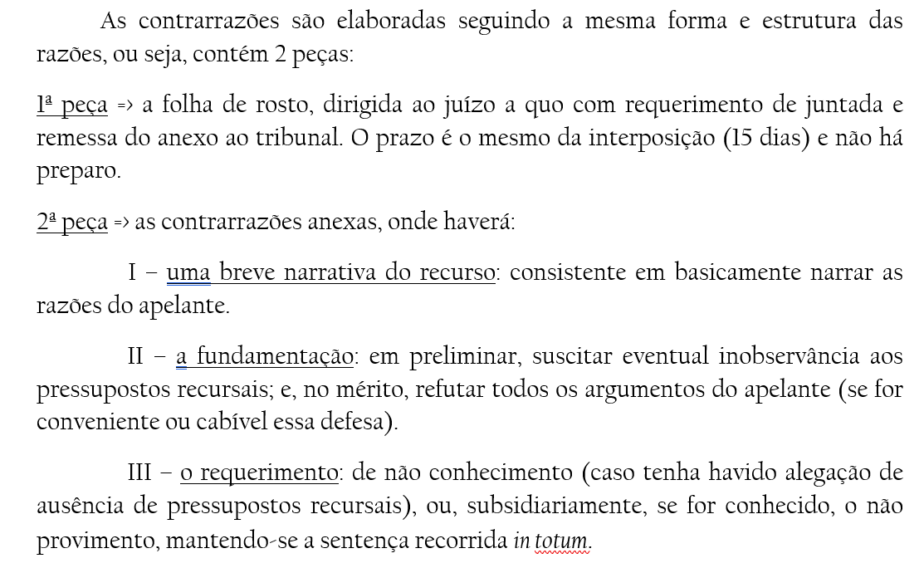
CONTRARRAZÕES DE APELAÇÃO

Slide 23
Olga adquiriu uma chapinha de cabelo com o objetivo de fazer um penteado especial para um casamento em que seria madrinha. No dia da cerimônia, Olga pela primeira vez ligou o produto, que esquentou em excesso e queimou seus longos cabelos. Em consequência, Olga precisou procurar um hospital e não pôde comparecer ao casamento.
Olga ajuizou ação de reparação de danos em face de Casa Mil, objetivando o recebimento de indenização no valor total de R$ 100.000,00 (cem mil reais), tendo sido a petição inicial distribuída à 2ª Vara Cível de Teresina. Em contestação, a Ré sustentou preliminarmente a incompetência do juízo, por não ser o de sua sede. No mérito, sustentou a ocorrência da prescrição em virtude do transcurso de prazo superior a um ano entre a ocorrência do dano e o ajuizamento da ação. Alegou também a ausência de sua responsabilidade, seja porque não restou comprovada sua culpa, seja porque não fabricou o produto alegadamente defeituoso.
Em provas, a parte autora requereu a oitiva de testemunhas, o que foi indeferido pela juíza responsável pelo caso, por entender impertinente.
O pedido foi julgado procedente, com a condenação de Casa Mil ao pagamento da integralidade da indenização pleiteada na inicial. Nenhuma das alegações da ré foi acolhida.
Inconformada, Casa Mil apresentou recurso de apelação e repisou o alegado em sua contestação, no sentido da incompetência, bem como da prescrição e da ausência de sua responsabilidade. Pleiteou a reforma da sentença para que o pedido seja julgado improcedente.
Em seguida, a parte autora foi intimada a se manifestar sobre a apelação apresentada.

Slide 24
PEÇA CONTRARRAZÕES, Art. 1.010, §§ 1º e 2º, do CPC direcionada à 2a Vara Cível de Teresina/PI. Olga apelada e Casa Mil apelante.
PRELIMINARMENTE alegação de interposição dentro do prazo de quinze dias previsto no Art. 1.010, § 1º, ou no Art. 1.003, § 5º, ambos do CPC. Em contrapartida, alegar intempestividade da apelação, pois superado o prazo de quinze dias previsto no Art. 1.003, § 5º, do CPC.
Ainda em preliminar suscitar a reforma da decisão que indeferiu a produção de prova oral pela parte autora, nos termos do Art. 1.009, § 1º, do CPC, sob alegação de ofensa à ampla defesa.
FATOS: deverá ser feita a exposição dos fatos.
MÉRITO: mencionar relação de consumo, nos termos do art. 2º ou do art. 3º, CDC (Casa Mil é considerada fornecedora por ter comercializado o produto vendido).
Alegar competência territorial da comarca de Teresina/PI, por ser o domicílio da parte autora, conforme previsto no Art. 101, inciso I, do CDC.
PRAZO PRESCRICIONAL aplicável ao caso é o quinquenal, de acordo com o Art. 27 do CDC, sendo descabida a alegação de prescrição pela apelante.
Responsabilidade da apelante é de natureza objetiva, independendo de culpa (Art. 12 do CDC).
PEDIDOS: a) desprovimento do recurso com a manutenção da sentença apelada; e b) majoração da condenação da ré em honorários advocatícios.
ENCERRAMENTO da petição com local, data, assinatura e inscrição na OAB.

Slide 25
AO JUÍZO DA 5ª VARA CÍVEL DA COMARCA DE XXX.
Processo n. xxx
APELADO, devidamente qualificado nos autos da Ação XXXX em epígrafe, vem, por via de seu procurador que esta subscreve, (com fundamento no art. 1.010, _{§1}^{o,} do CPC), oferecer CONTRARRAZÕES AO RECURSO DE APELAÇÃO interposto por APELANTE, também já qualificado nos autos, nos termos anexo, cuja juntada aos autos requer.
Requer, outrossim, após cumpridas as formalidades legais, sejam os autos remetidos ao Egrégio Tribunal de Justiça do Estado de xxx.
Termos em que, Pede o deferimento.
Local e data.
Advogado
OAB/UF.....

Slide 26
CONTRARRAZÕES DE APELAÇÃO
Apelante: XXX
Apelado: XXX
Origem: processo nº XXX, 5ª Vara Cível (Comarca de Goiânia)
EGRÉGIO TRIBUNAL,
COLENDA CÂMARA.
Eméritos Desembargadores,
PRELIMINARMENTE (se o caso, combater a ausência dos pressupostos recursais a ser analisado no juízo de admissibilidade. Neste ponto, o pedido correto é “não conhecer do recurso”.
DA INTEMPESTIVIDADE (15 dias úteis)
Fato – Norma – Conclusão (....)

Slide 27
BREVE SÍNTESE DA APELAÇÃO
Inconformado com a sentença de fls...., o autor (ou o réu) apelou da mesma, visando, primeiramente, a sua reforma sob a alegação de....., e, em seguida, subsidiariamente, a sua anulação, sob o fundamento de que.....
Em síntese, o apelante alega que houve erro.....
Todavia, cumpre esclarecer que razão não assiste ao apelante, senão vejamos a seguir.
DO MÉRITO
Primeiramente, há que se esclarecer que, ao contrário do que alega o apelante ...
REQUERIMENTOS
Diante do exposto, requer que o presente recurso NÃO SEJA CONHECIDO por intempestivo....; e, no mérito, NEGADO O PROVIMENTO, mantendo-se a r. sentença do juiz a quo nos exatos temos em que foi proferida com a majoração dos honorários conforme art. 85, §11 do CPC. (Obs: se subsidiários os pedidos do apelante, desdobrar aqui o requerimento de não provimento em subitens separados).
Termos em que, Pede o deferimento. Local e data. Advogado OAB/UF.....

Slide 28
Gustavo ajuizou, em face de seu vizinho Leonardo, ação com pedido de indenização, pelo procedimento comum, por dano material suportado em razão de ter sido atacado pelo cão pastor-alemão de propriedade do vizinho. Segundo relato do autor, o animal, que estava desamarrado dentro do quintal de Leonardo, atacara-o, provocando-lhe corte profundo na face. Em consequência do ocorrido, Gustavo alegou ter gastado R$ 3 mil em atendimento hospitalar e R$ 2 mil em medicamentos. Os gastos hospitalares foram comprovados por meio de notas fiscais emitidas pelo hospital em que Gustavo fora atendido, entretanto este não apresentou os comprovantes fiscais relativos aos gastos com medicamentos, alegando ter-se esquecido de pegá-los na farmácia.
Leonardo apresentou contestação alegando que o ataque ocorrera por provocação de Gustavo, que jogava pedras no cachorro. Alegou, ainda, que, ante a falta de comprovantes, não poderia ser computado na indenização o valor gasto com medicamentos. Houve audiência de instrução e julgamento, na qual as testemunhas ouvidas declararam que a mureta da casa de Leonardo media cerca de um metro e vinte centímetros e que, de fato, Gustavo atirava pedras no animal antes do evento lesivo.
Nessa audiência, a contradita de uma das testemunhas do autor foi afastada pelo juiz, mas trata-se de amigo íntimo de Gustavo, pois fotos em redes sociais demonstram que eles se encontram com frequência. O juiz da 40ª Vara Cível de Curitiba proferiu sentença condenando Leonardo a indenizar Gustavo pelos danos materiais, no valor de R$ 5 mil, sob o argumento de que o proprietário do animal falhara em seu dever de guarda e por considerar razoável a quantia que o autor alegara ter gastado com medicamentos. Pelos danos morais decorrentes dos incômodos evidentes em razão do fato, Leonardo foi condenado a pagar indenização no valor de R$ 6 mil. Após uma semana, Leonardo, não se conformando com a sentença, procurou advogado. Na qualidade de advogado de Leonardo, elabore a peça processual cabível.

Slide 29
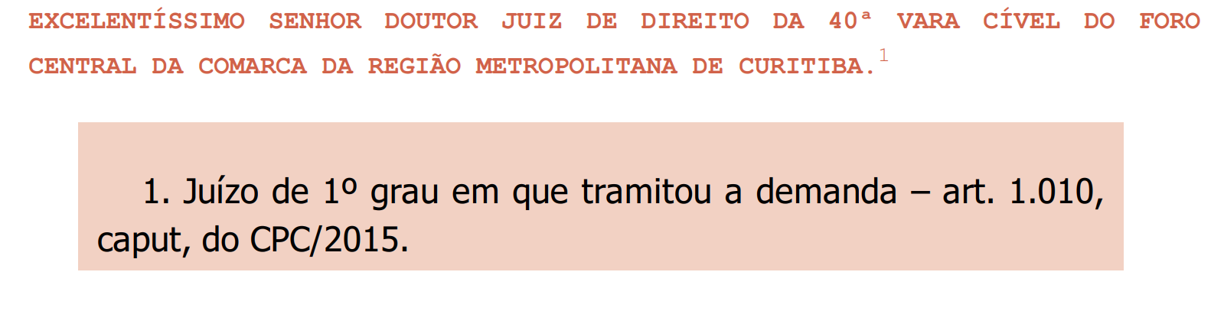
-

Slide 30
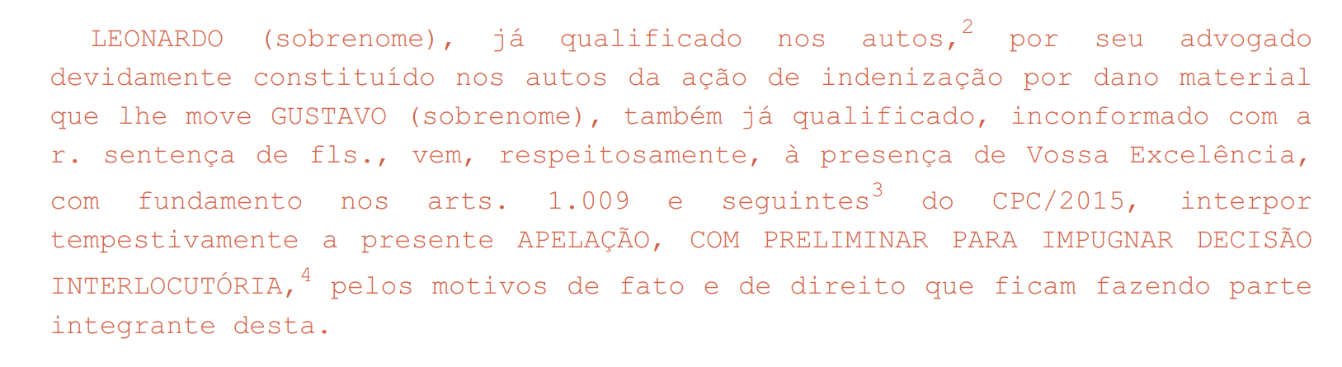
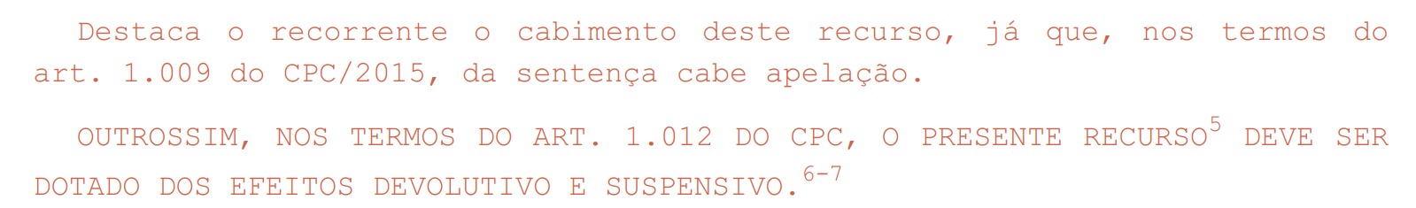
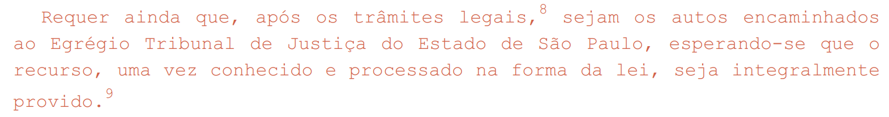
-

Slide 31
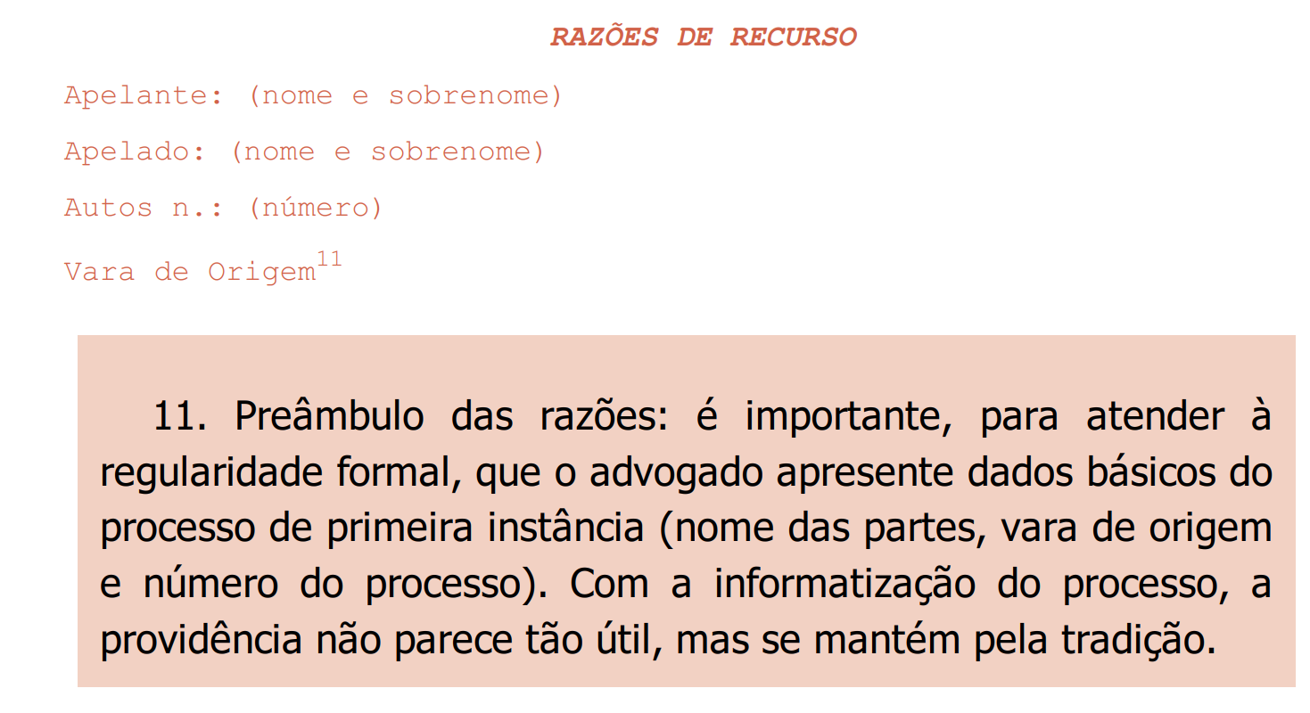
-

Slide 32
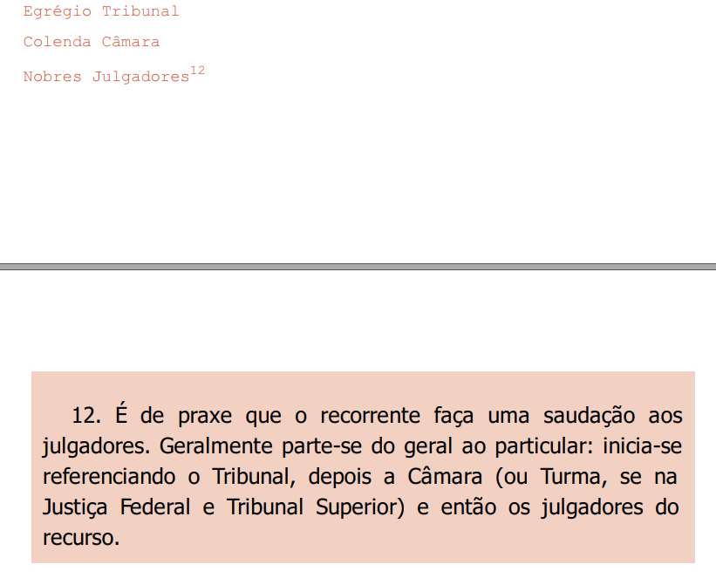
-

Slide 33
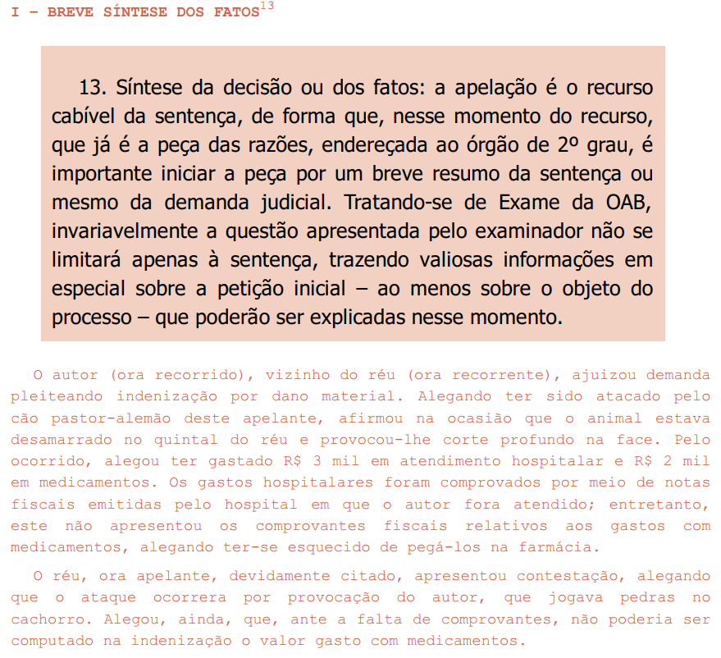
-

Slide 34
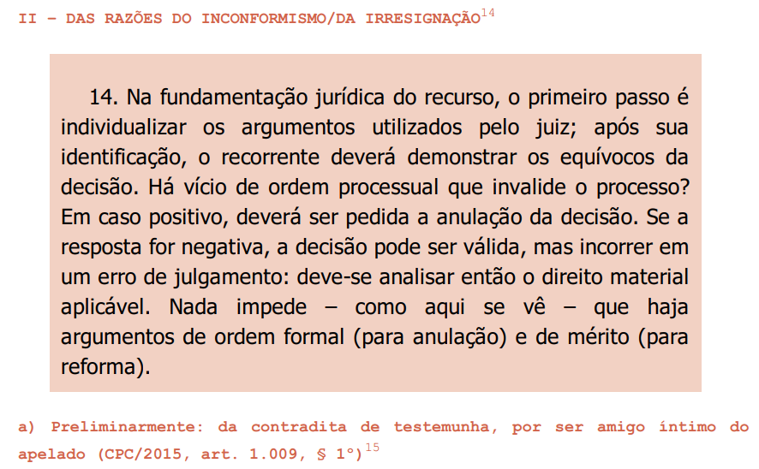
-

Slide 35
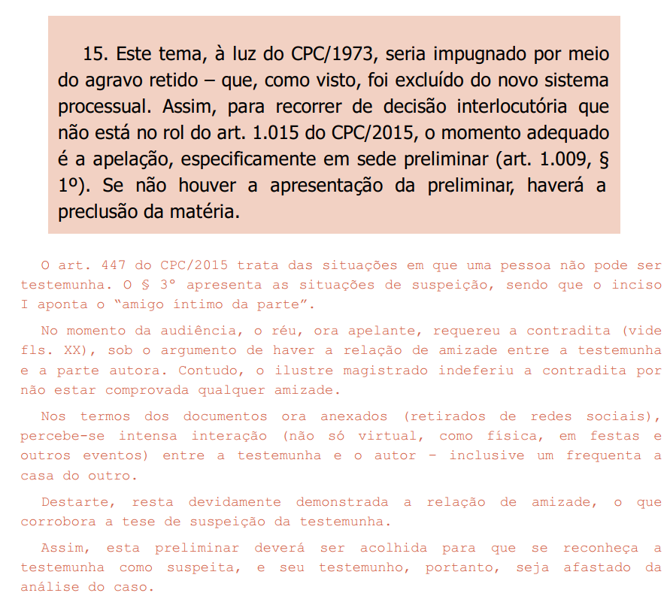
-

Slide 36
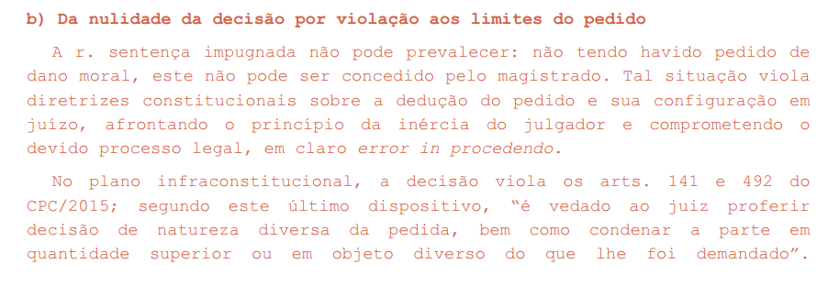
-

Slide 37
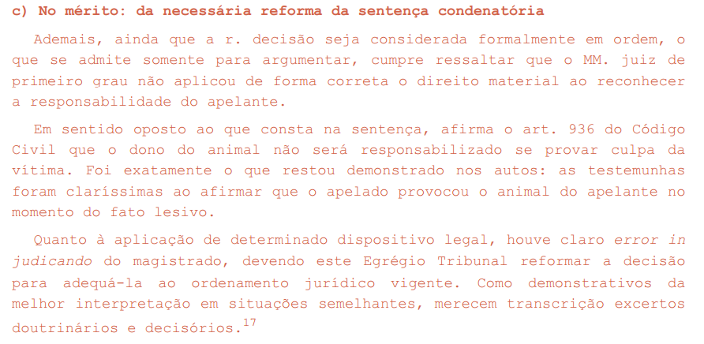
-

Slide 38



